Slide 1
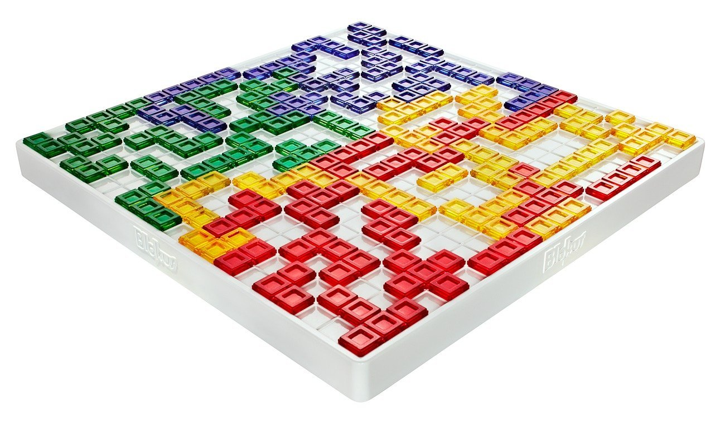
Blokus

Slide 2
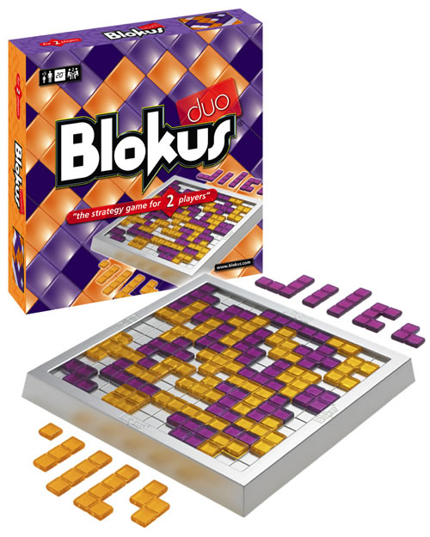

Slide 3

Spielregeln
strategisches Brettspiel für zwei bis vier Spieler
Jeder Spieler verfügt über 2 Sätze(versch. Farben ) von 21 Spielsteinen.
Spielsteine bestehen aus:1 Quadrat, 1 Domino, 2 Triominos, 5 Quadraminos und 12 Pentominos, welche abwechselnd gelegt werden.
1. Es wird immer in den Ecken begonnen.
2. Reihenfolge: Im Uhrzeigesinn : SP1 mit Farbe 1 , SP2 mit Farbe1 , Spieler 1 mit F2 , Spieler2 mit F2.
3. Erster Stein jeder meiner Farben muss so gelegt werden, dass das Eckfeld besetzt wird.
4. Steine einer Farbe müssen sich immer über Eck berühren, niemals jedoch entlang einer Seite.
5. An fremde Steine kann man dagegen beliebig anlegen.
6. Es wird so lange gezogen, bis keine Steine mehr gesetzt werden können.

Slide 4
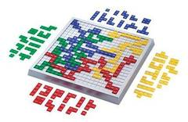
Ziel des Spieles
Ziel ist es, möglichst viele Spielsteine auf dem Brett abzulegen.
Da das Spielfeld gerade mal ausreichend Platz für alle Steine bietet, werden die Räume schnell eng.
Wer am Schluss die wenigsten Punkte übrig hat, hat gewonnen. Dabei zählt jedes kleine Quadrat eines eigenen Spielsteins einen Punkt.
Blokus lässt sich auch zu dritt oder zu viert spielen. Für das Vierpersonenspiel ist dabei auch eine Teamvariante vorgesehen.

